Slide 1
零基础入门学习Python
作者：小甲鱼
让编程改变世界
Change the world by program

Slide 2
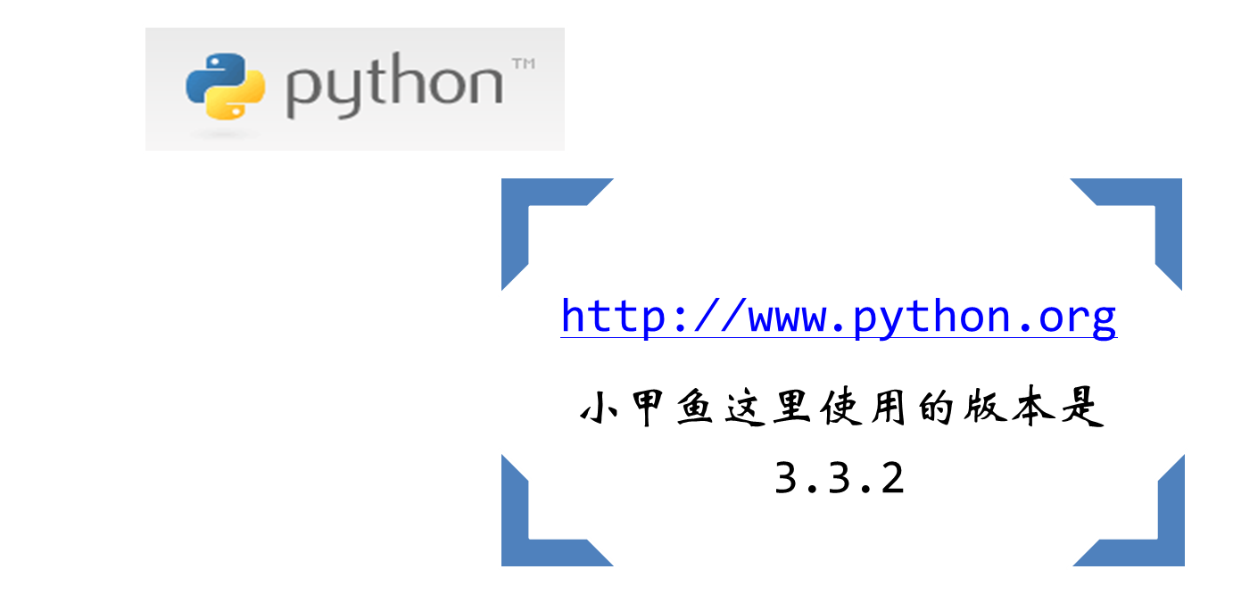
安装Python

Slide 3
从IDLE启动Python
IDLE是一个Python Shell，shell的意思就是“外壳”，基本上来说，就是一个通过键入文本与程序交互的途径！
我们看到>>>这个提示符，Ta的含义是告诉你，Python已经准备好了，在等着你键入Python指令呢。
好了，大家试试在IDLE里输入：
  >>>print (“I love fishc.com”)

Slide 4
失败的尝试
那么要是你输入的是
  >>>print “I love fishc.com” #前妻系列
或者
  >>>printf(“I love fishc.com”); #小三系列

Slide 5
尝试点新的东西
我们尝试点儿新的东西，我们输入
  >>>print(5+3)
或者直接输入
  >>>5+3
不妨在试试计算
  >>>1234567890987654321*987654321012345678
还有呢，大家试试输入
  >>>print(“well water”+“river”)

Slide 6
为什么会这样
先试试
  >>>print(“I love fishc.com”* 8 )
和
  >>>print(“I love fishc.com\n”* 8
既然乘法可以，那我们不妨试试加法
  >>>print(“I love fishc.com”+ 8 )

